Slide 1
«Здоровье – дороже золота». (Вильям Шекспир)
«Здоровье – дороже золота». (Вильям Шекспир)
Хотим быть здоровыми
ИЗ ЖИЗНИ ГРУППЫ «ЗАЙЧАТА 2017-18»
Подготовила:
воспитатель младшей группы «Зайчата»
Учар Е.Л.
г.Кемерово, 2018
МАДОУ 219 «Детский сад комбинированного вида»

Slide 2
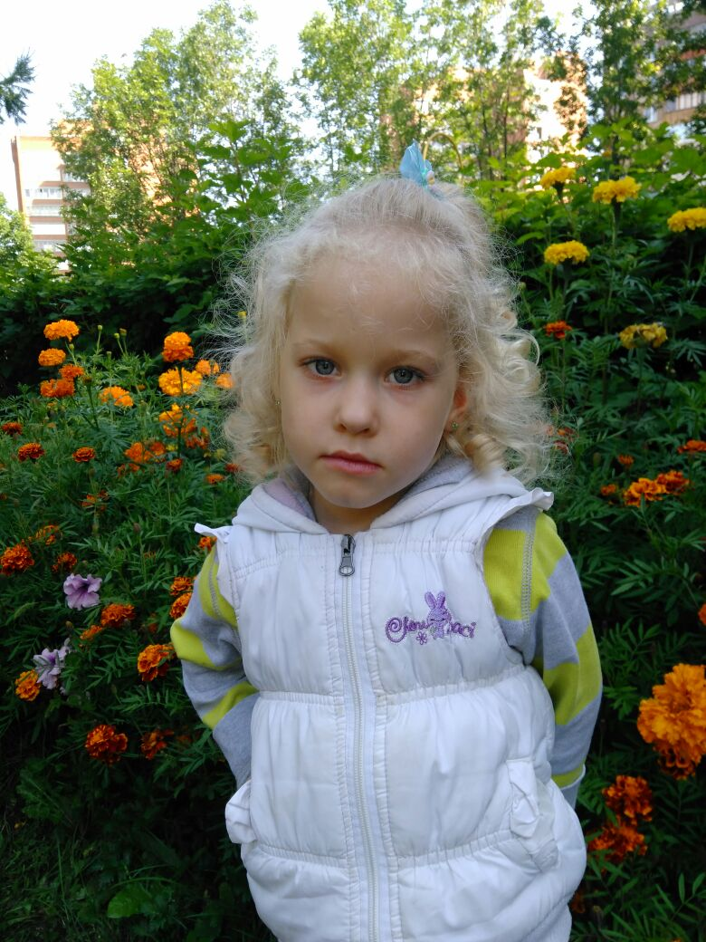
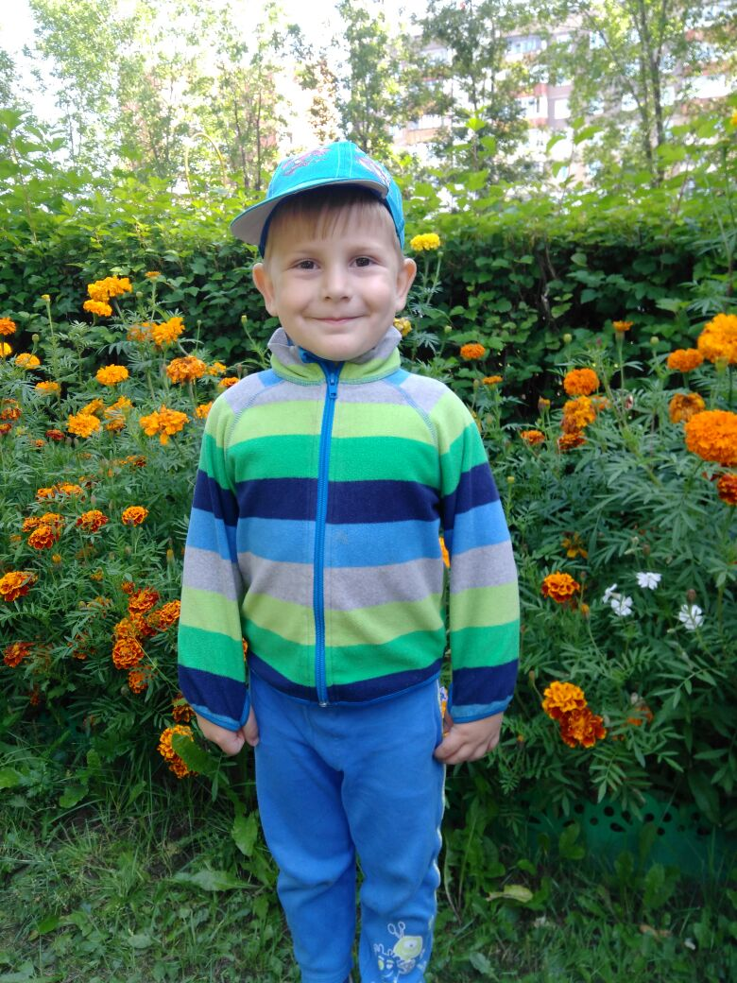
Воспитываем любовь к прекрасному

Slide 3
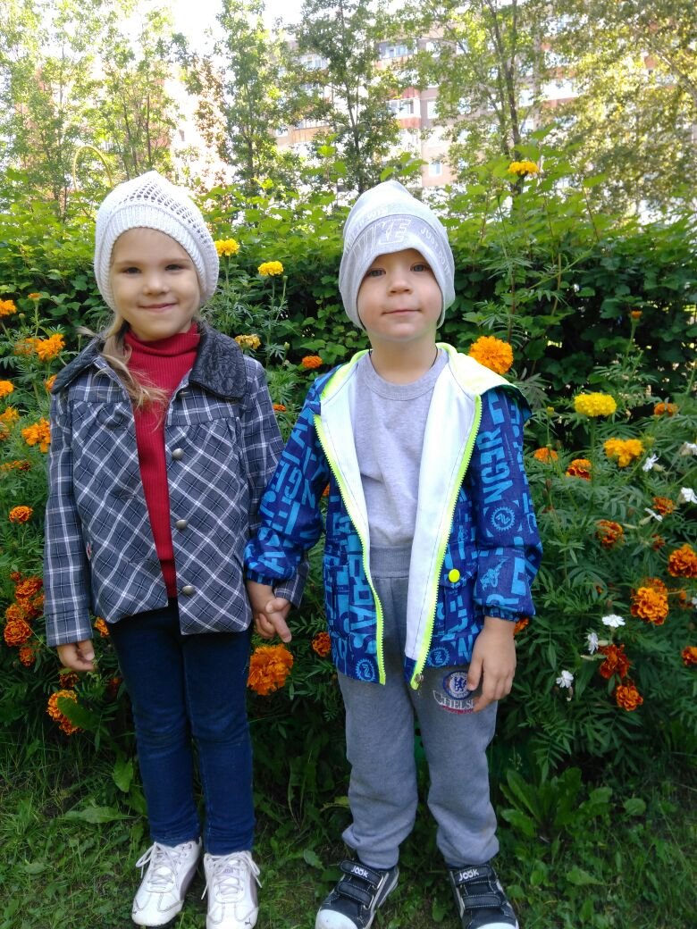
НАШ ВОСХИТИТЕЛЬ-
НЫЙ ЦВЕТНИК
Цель: Прививать детям любовь и бережное отношение к природе

Slide 4
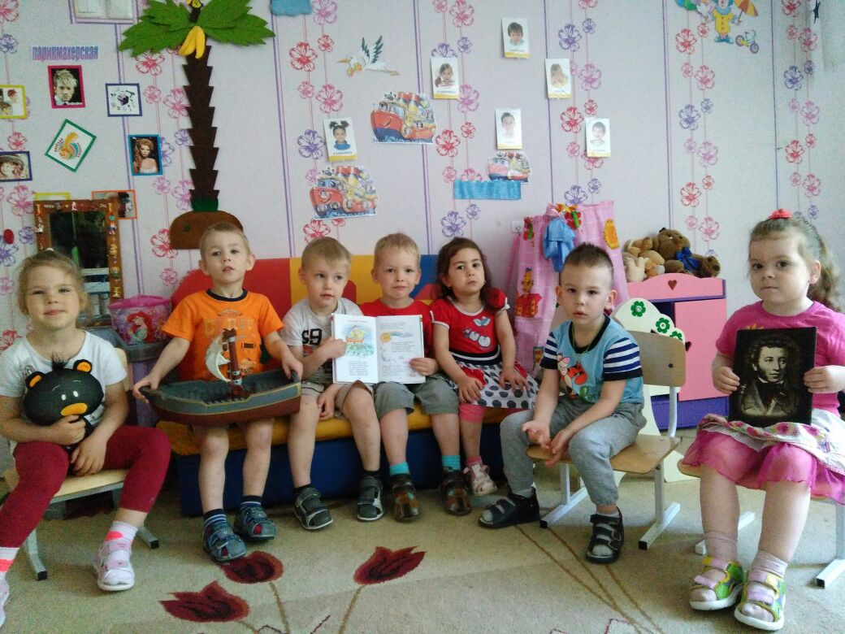
ДЕНЬ РОЖДЕНИЯ А.С.ПУШКИНА
Цель: формируем у детей чувства духовной красоты

Slide 5
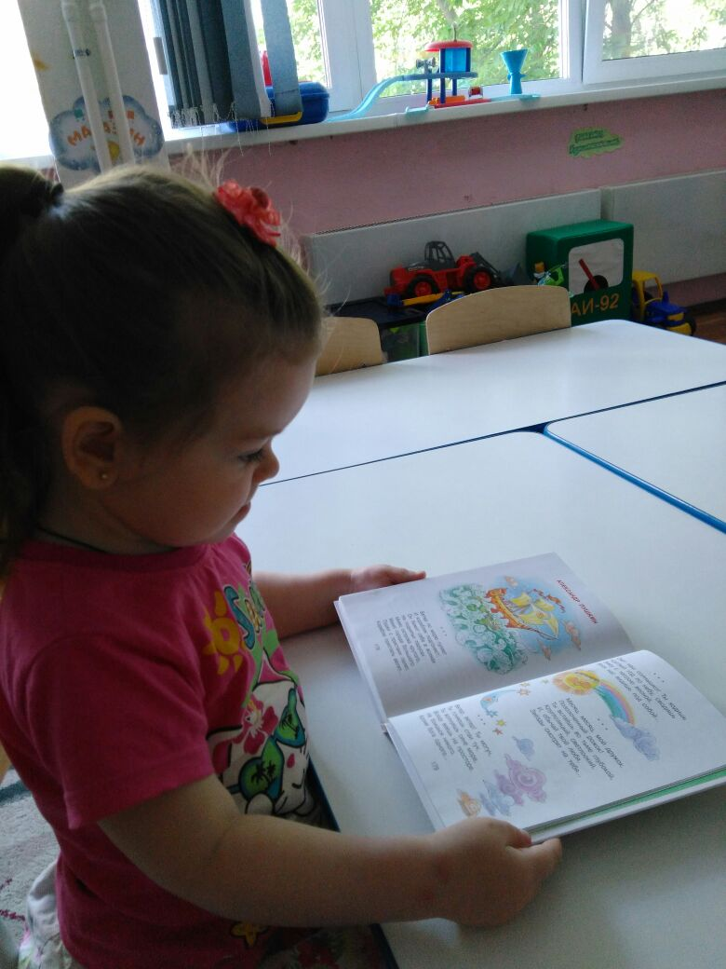
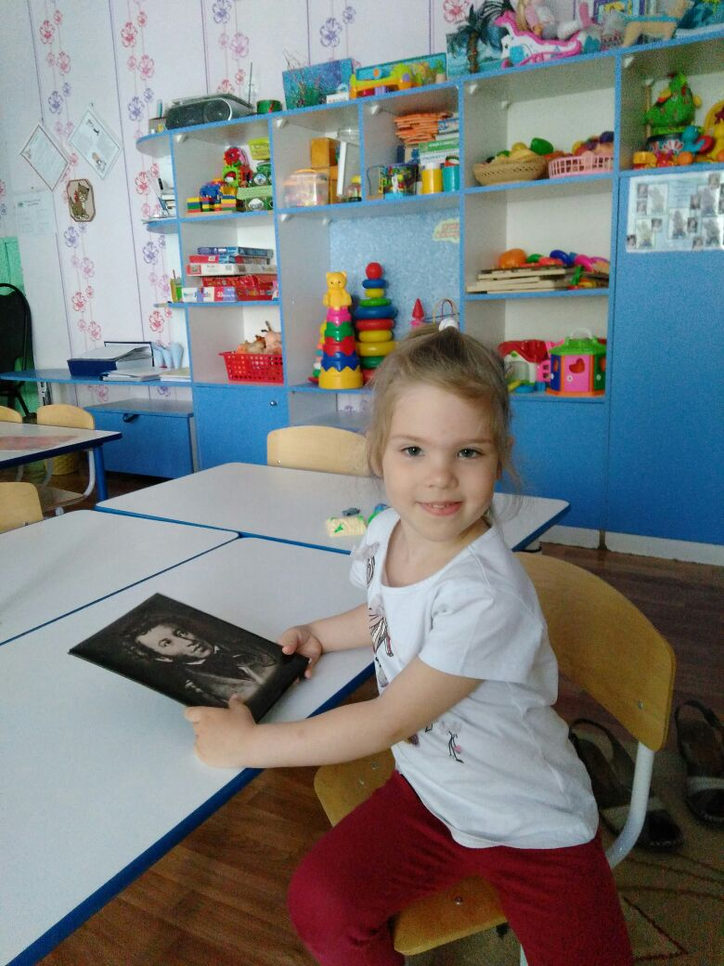
ЛЮБИМЫЙ ПУШКИН

Slide 6
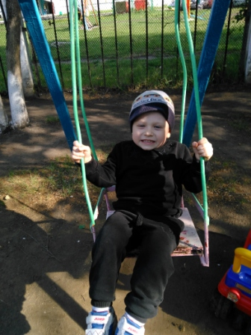
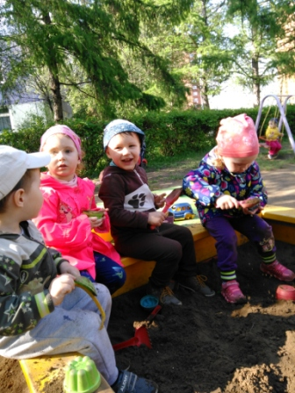
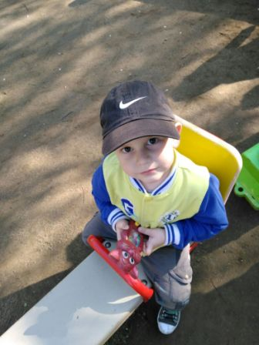
ЛЕТНИЙ ДОСУГ НА ПРОГУЛКЕ

Slide 7
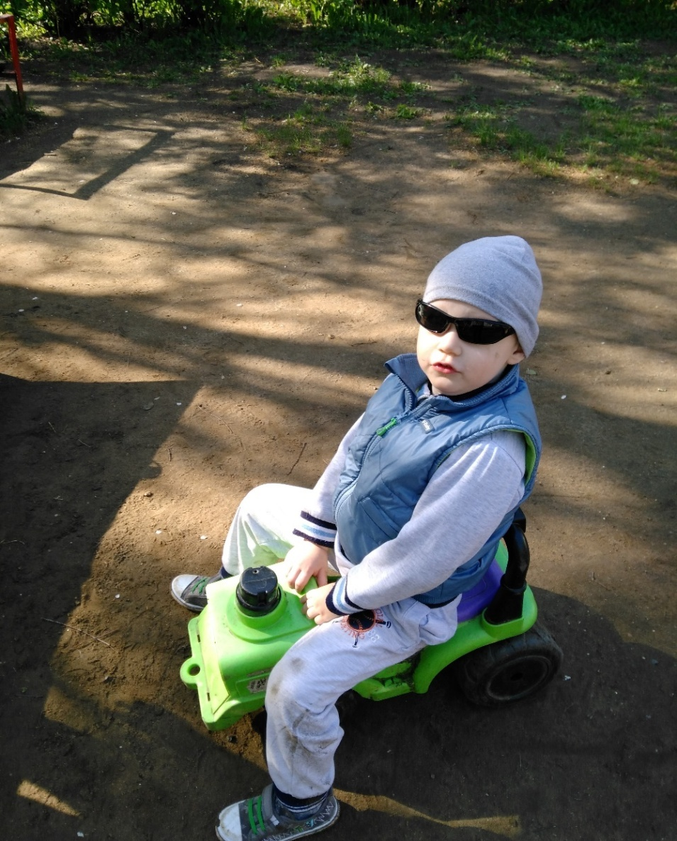
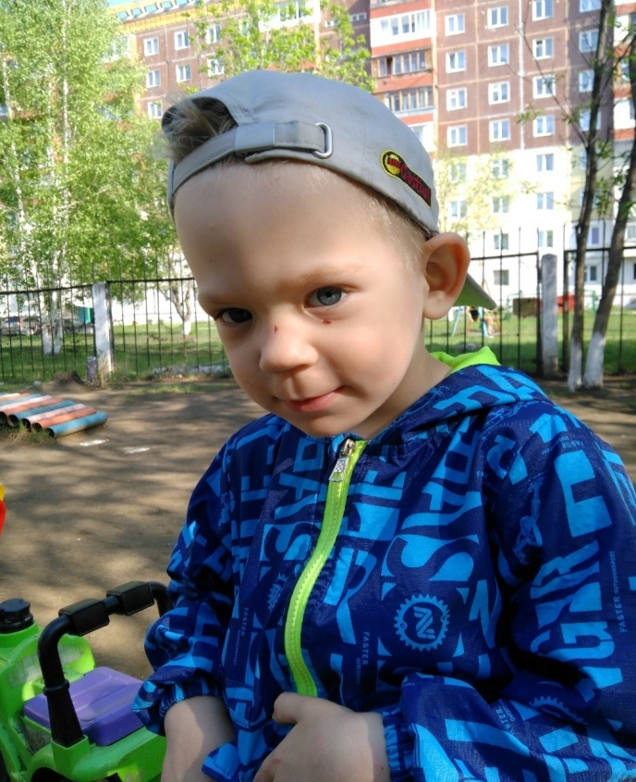
Движение-это жизнь!

Slide 8
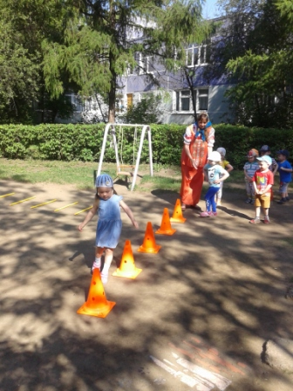
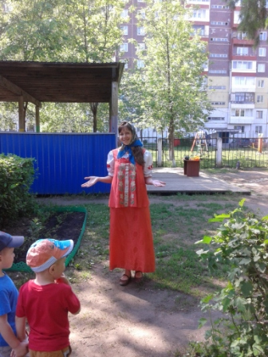
РАЗВЛЕЧЕНИЕ: «МАШИНО УТРО»
ЦЕЛЬ: РАЗВИВАТЬ У ДЕТЕЙ МЛ.ВОЗРАСТА УСТОЙЧИВЫЙ ИНТЕРЕС И МОТИВАЦИЮ К СПОРТУ

Slide 9
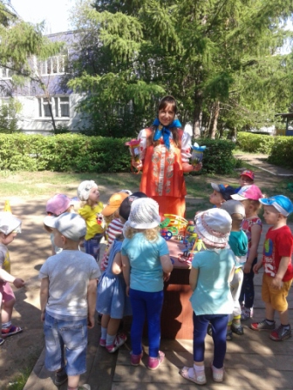
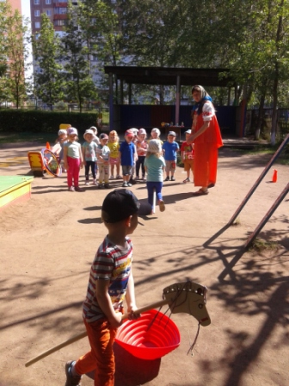
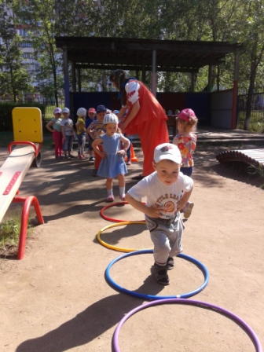
СПОРТ-НАША ЖИЗНЬ

Slide 10
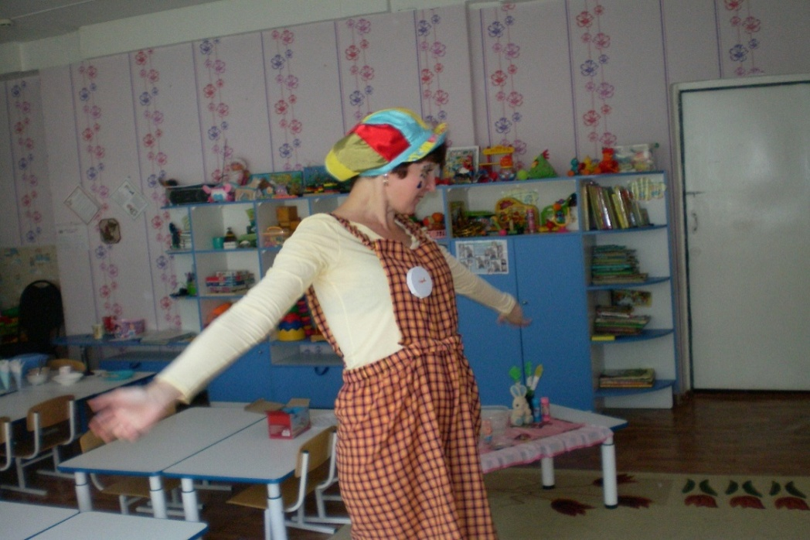
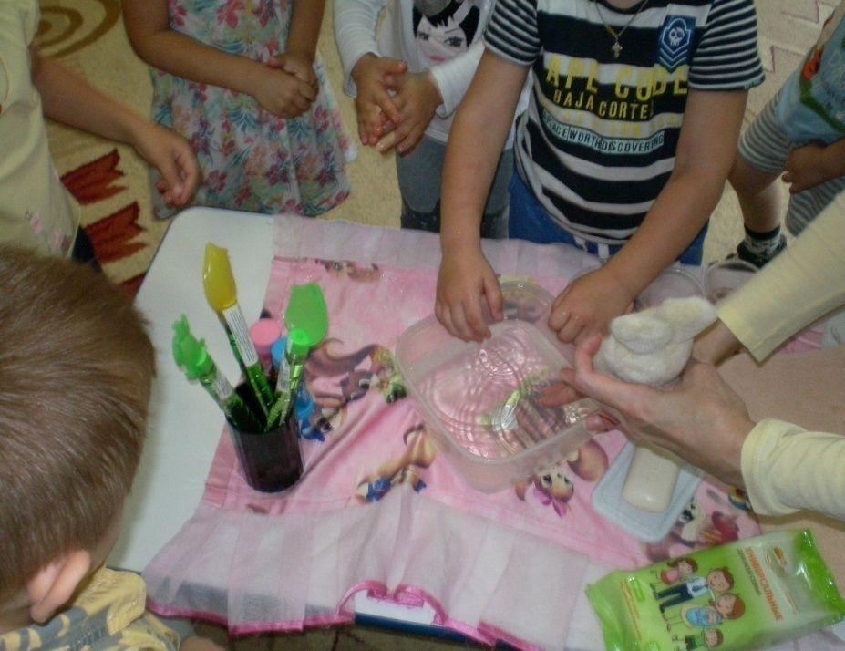
РАЗВЛЕЧЕНИЕ: «КАПИТОШКА В ГОСТЯХ У РЕБЯТ»
Цель: развитие культурно-гигиенических навыков у детей

Slide 11
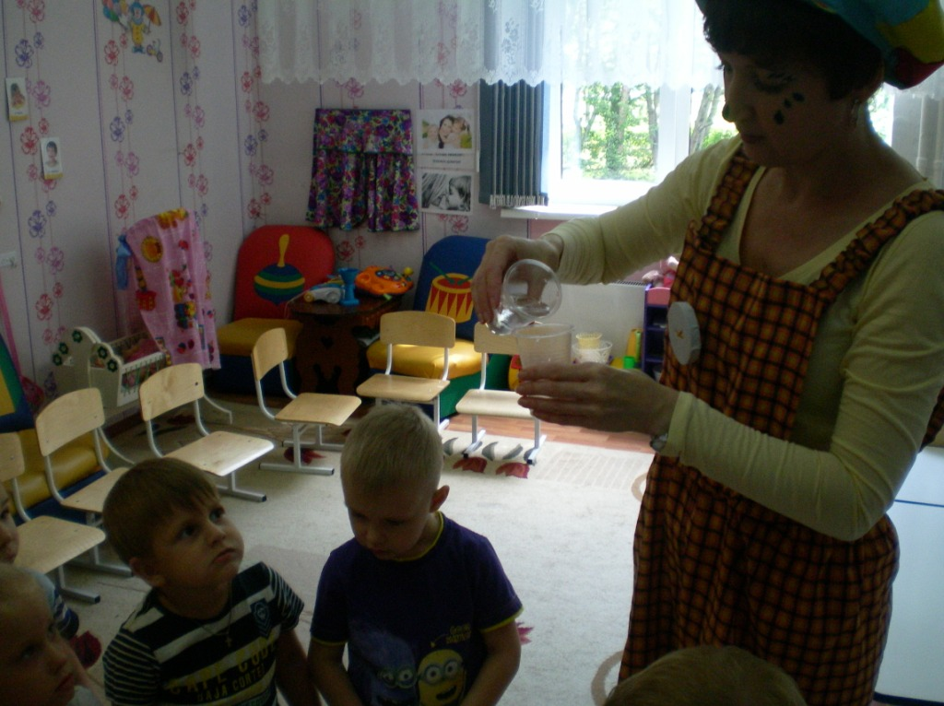
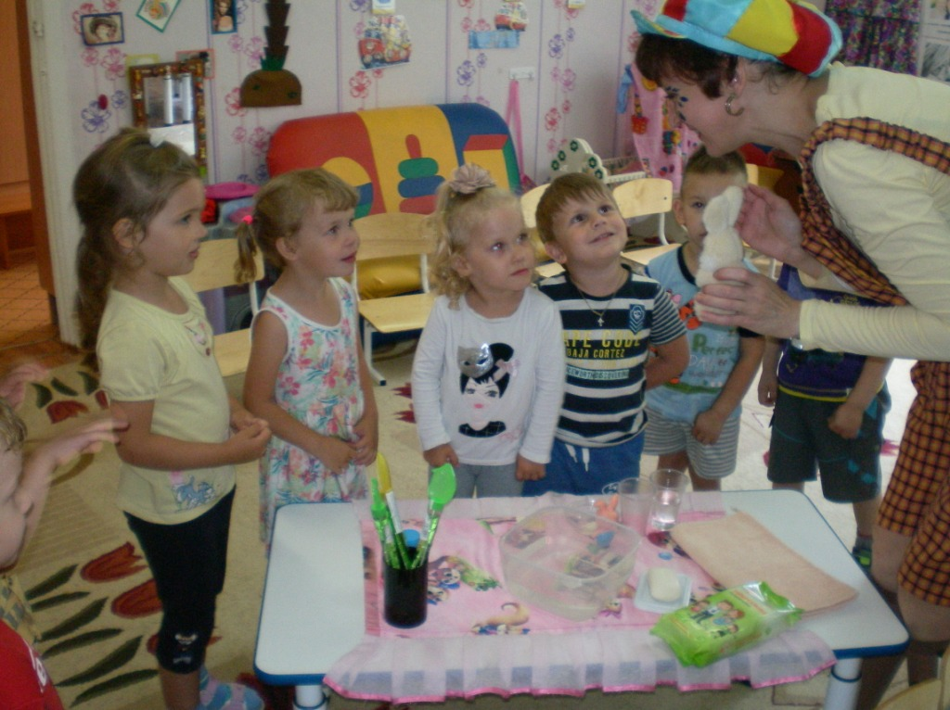
ВОДИЧКА, ВОДИЧКА…

Slide 12
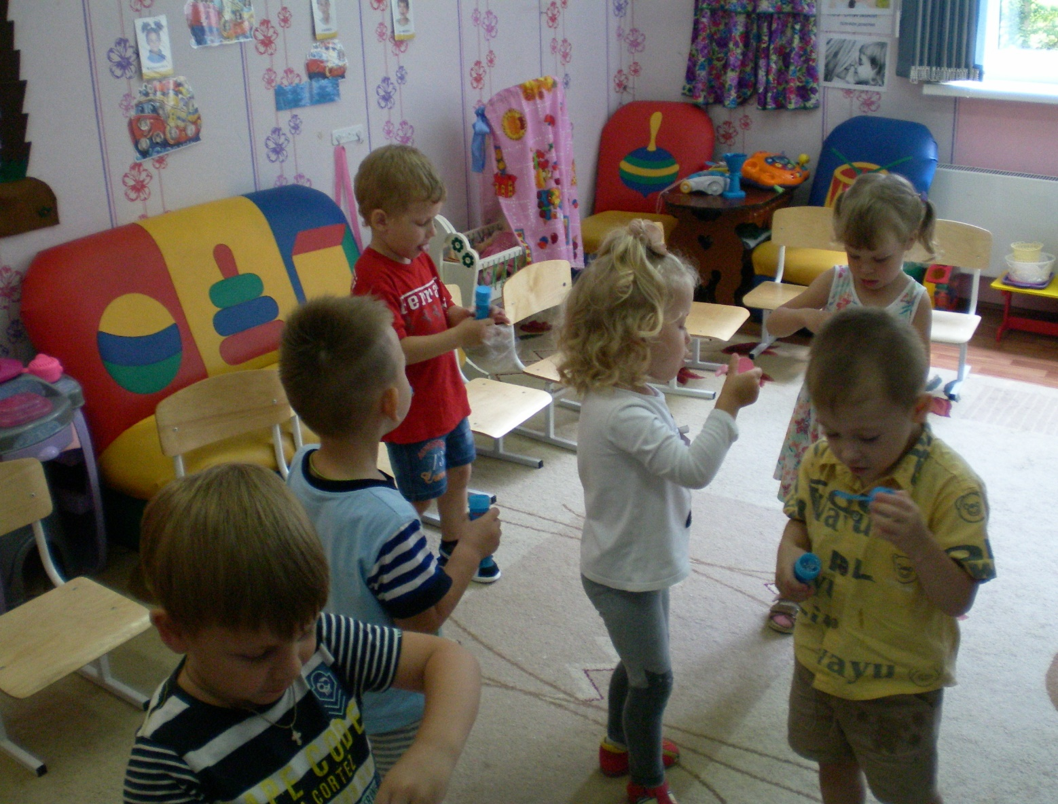
РАЗВЛЕЧЕНИЕ: «В СТРАНЕ МЫЛЬНЫХ
ПУЗЫРЕЙ»
Цель: развитие положительных эмоций у детей

Slide 13
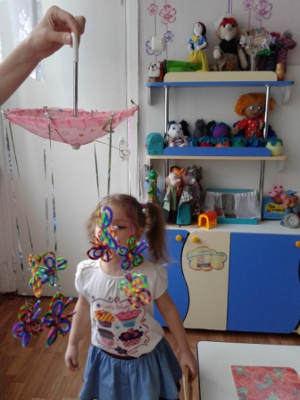
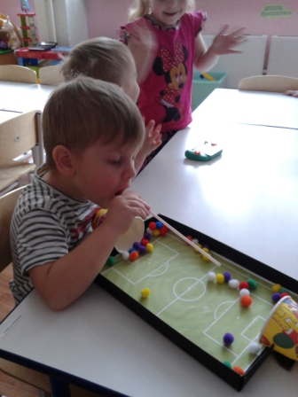
УПРАЖНЕНИЯ НА ДЫХАНИЕ

Slide 14
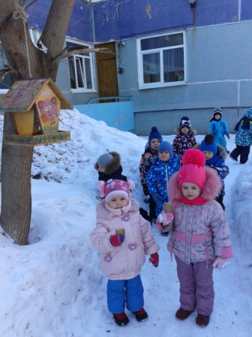
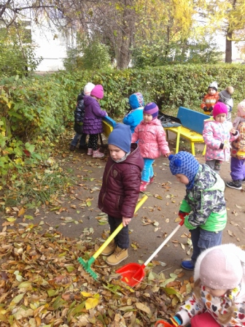
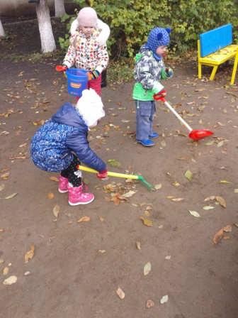
ТРУД ОБЛАГОРАЖИВАЕТ

Slide 15
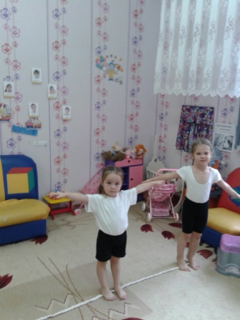
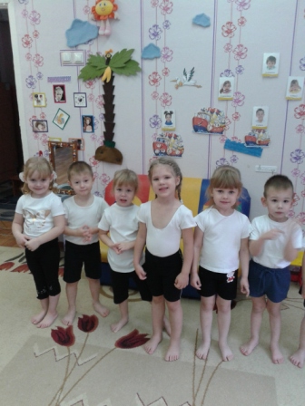
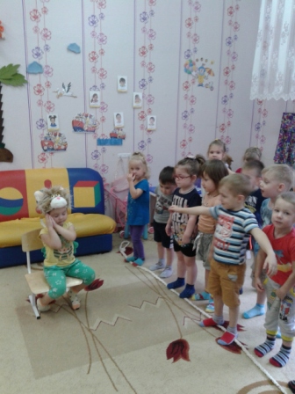
ОБРАЗОВАТЕЛЬНАЯ ДЕЯТЕЛЬНОСТЬ

Slide 16
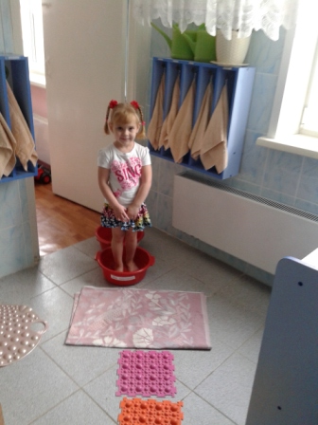
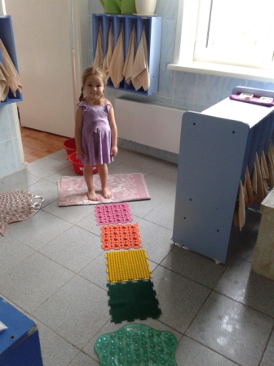
ЗАКАЛИВАНИЕ

Slide 17
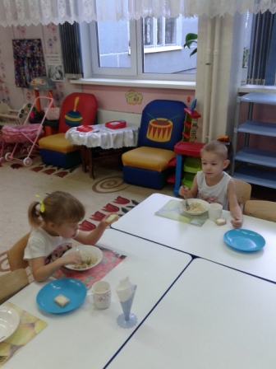
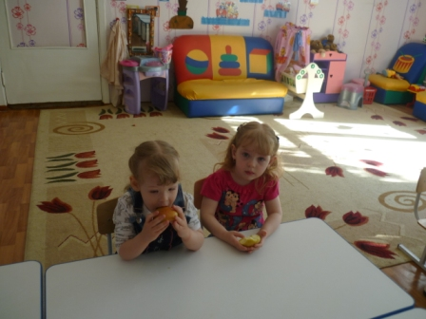
ПРАВИЛЬНОЕ ПИТАНИЕ НООБХОДИМО РАСТУЩЕМУ ОРГАНИЗМУ

Slide 18
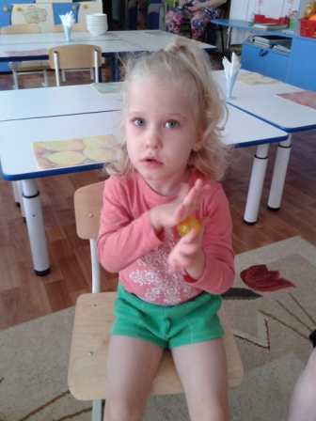
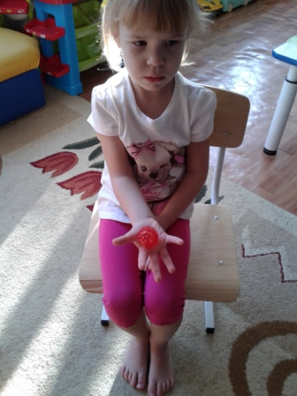
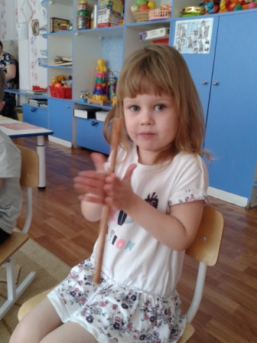
СУ-ДЖОК ТЕРАПИЯ

Slide 19
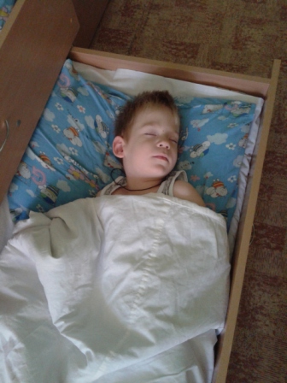
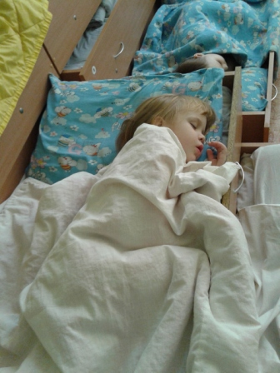
ЗДОРОВЫЙ СОН

Slide 20
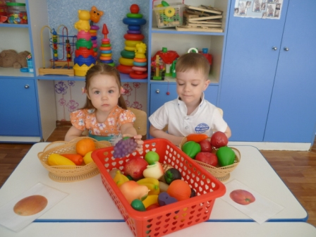
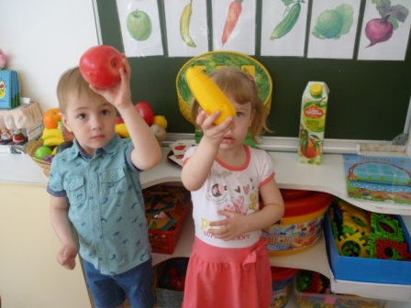
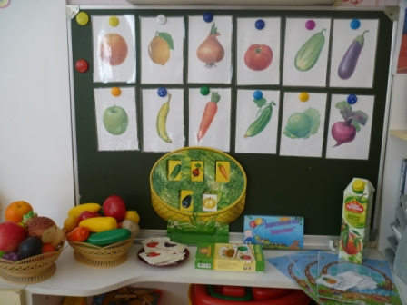
ОБРАЗОВАТЕЛЬНАЯ ДЕЯТЕЛЬНОСТЬ «ВИТАМИННЫЙ ДОМИК»

Slide 21
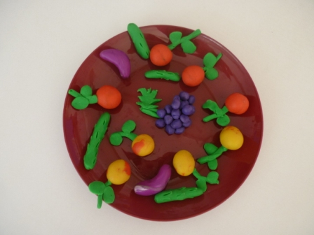
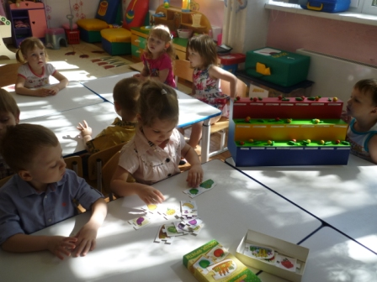
РАЗВИТИЕ МЕЛКОЙ МОТОРИКИ

Slide 22
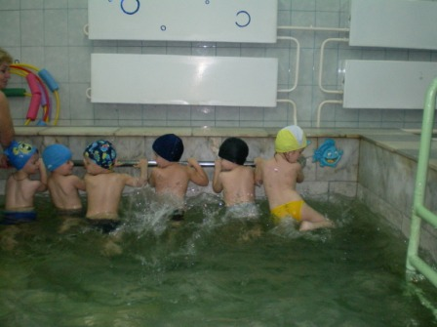
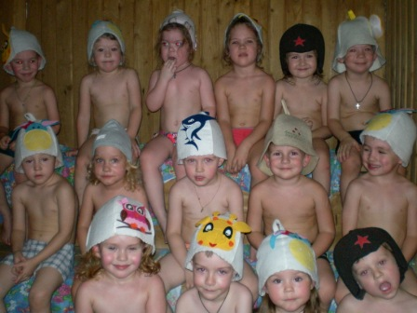
ПОПАРИМСЯ В БАНЬКЕ

Slide 23
«Высшее благо достигается на основе полного физического и умственного здоровья». (Цицерон)
«Высшее благо достигается на основе полного физического и умственного здоровья»
(Цицерон)

Slide 24
«Высшее благо достигается на основе полного физического и умственного здоровья». (Цицерон)
Список литературы 1. Агаджанова С. Н. Закаливание организма дошкольника; Детство-Пресс - Москва, 2011. - 469 c. 2.Богина Т. Л. Охрана здоровья детей в дошкольных учреждениях [Текст]: методическое пособие/Т. Л. Богина. –М.: Издательство «Мозаика-Синтез», 2006. – С. 94 -96

